Slide 1
SVEIKATA VISUS METUS 2023
Ukmergės vaikų lopšelis-darželis ,,Eglutė”
Grupė ,,Žirniukas”
Mokytojos: Jolanta Verbickienė,
Vida Barinova
RUGPJŪČIO MĖNESIO IŠŠŪKIS
,,NERAUK, NESKINK, NEPLĖŠK, ŽMOGAU, ESI TOS PAČIOS GAMTOS DALIS”

Slide 2
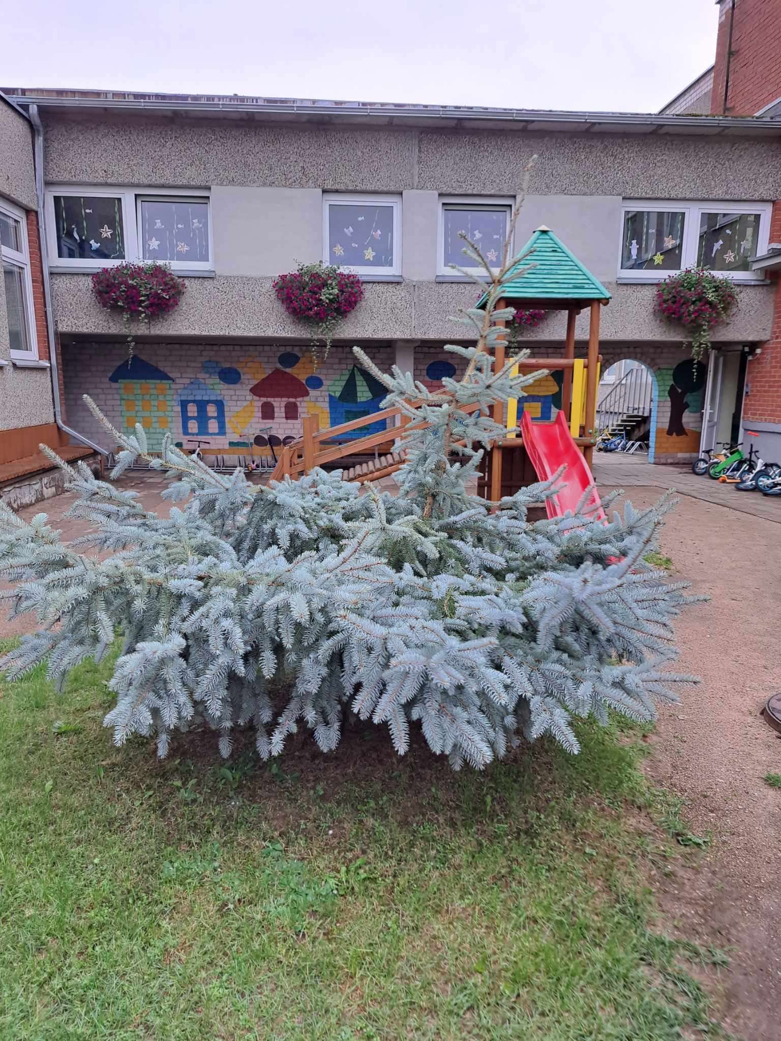
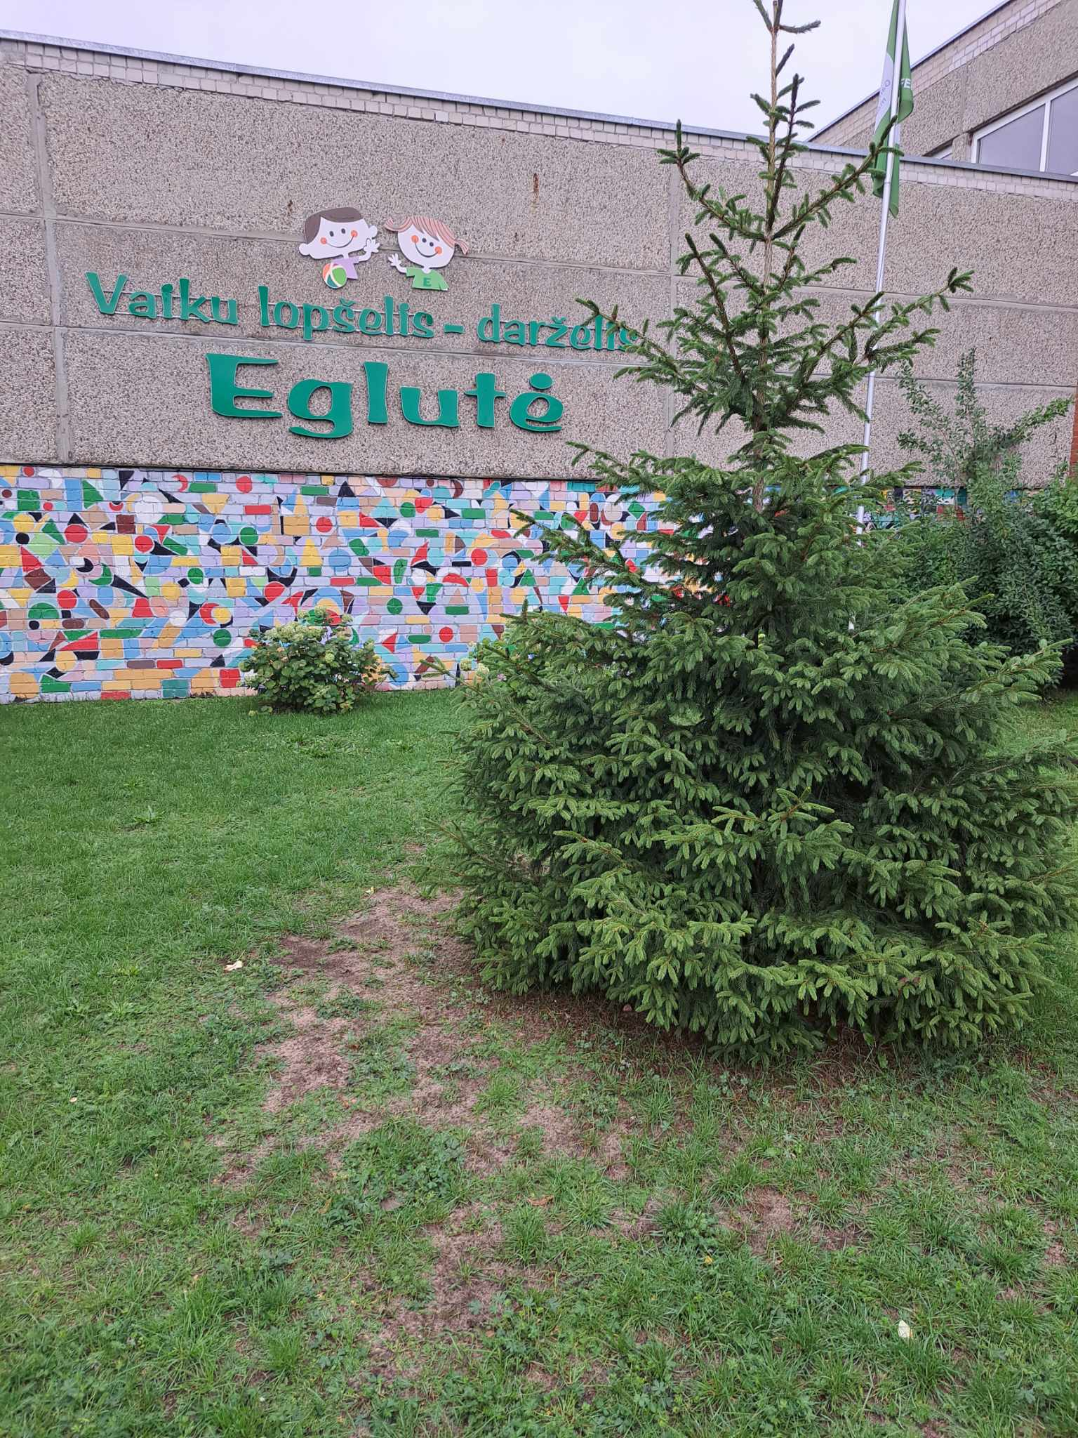
Darželio kieme viena eglutė prarado viršūnę. Tikras pavyzdys vaikus moko pagarbiai elgtis su medžiais.

Slide 3
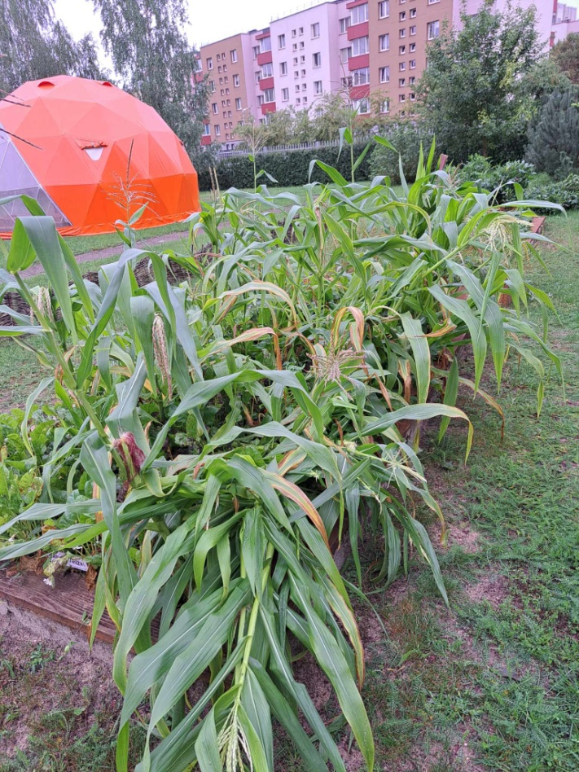
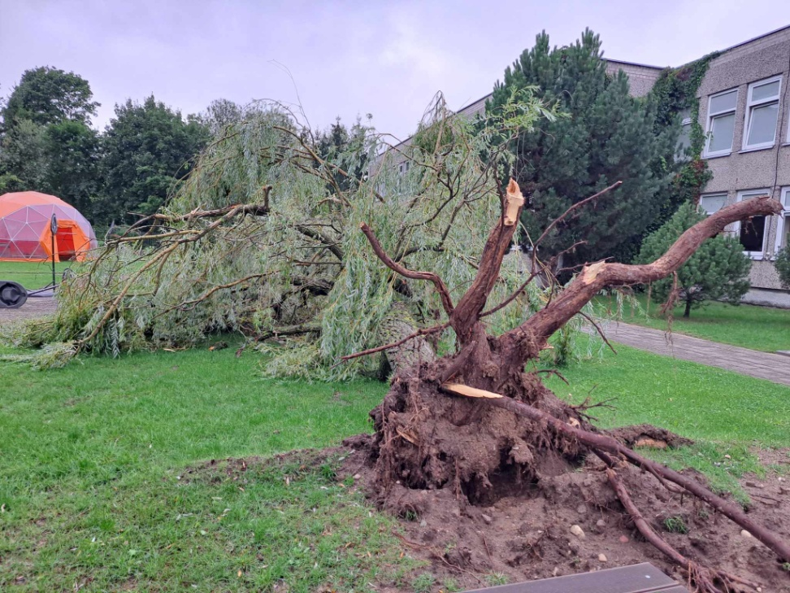
Vėtra – stipri gamtos jėga, kurios vėjo jėgos neatlaiko daugelis, net patys didžiausi medžiai. Tenka atsisveikinti su darželio kiemo pavėsiu ir puošmena. Medžio malkų šiluma sužildys žmonių kūnus ir sielas.

Slide 4
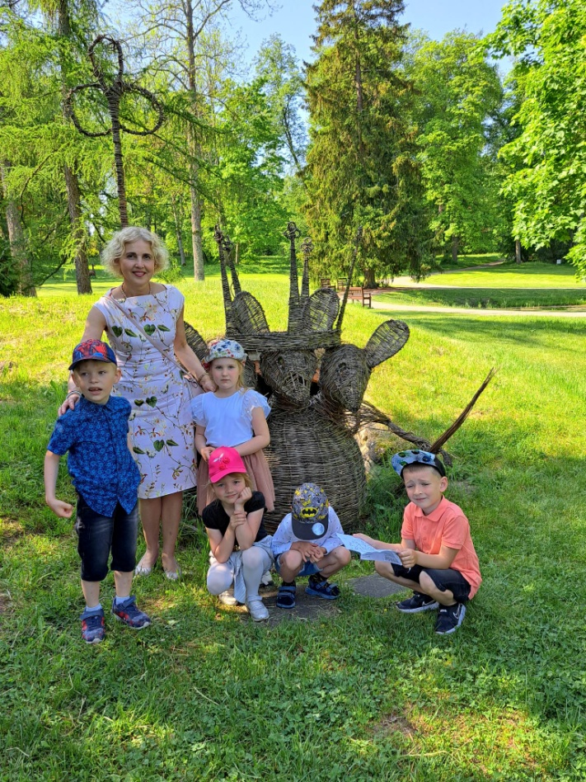
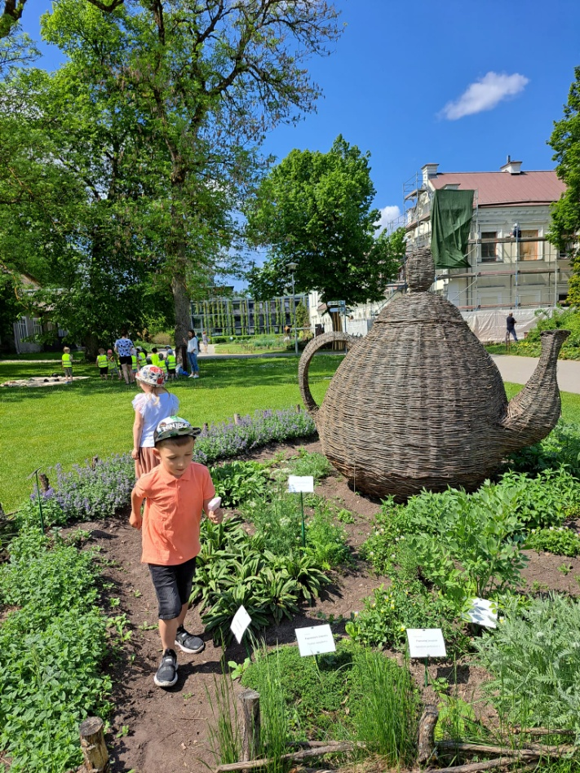
Kūrybingo žmonės sukuria daug įdomių dalykų iš medžio šakelių. Mes dar tik mokomės savitai pažinti gamtos grožį, suprasti kas ių ko pagaminta, kiek tai kainuoja laiko sąnaudų.

Slide 5
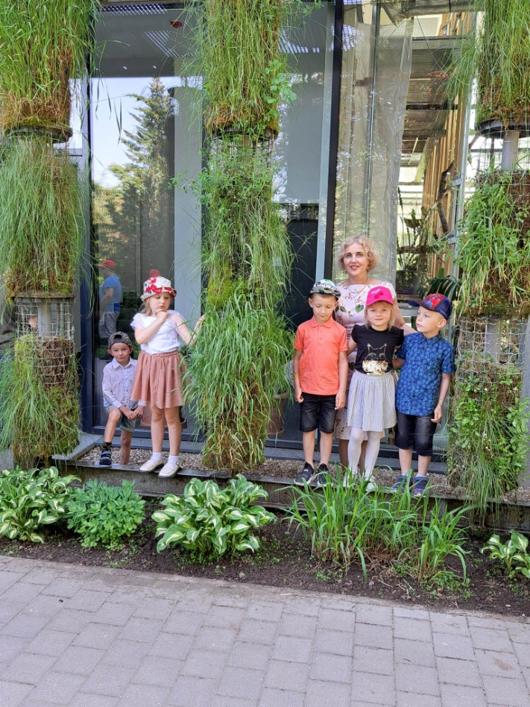
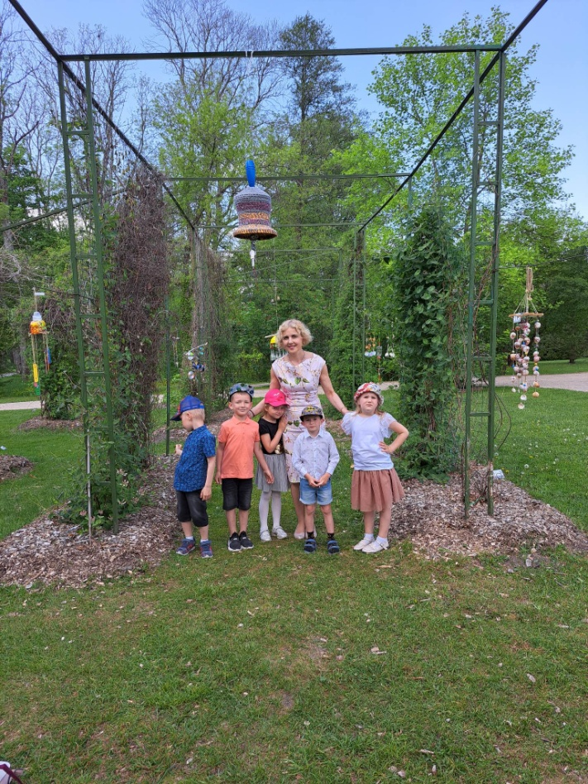
Išradingumas, augalai ir laikas sukuria labai daug gražių dalykų, mėgaukimės gamtos kūriniais ir kurkime patys.

Slide 6
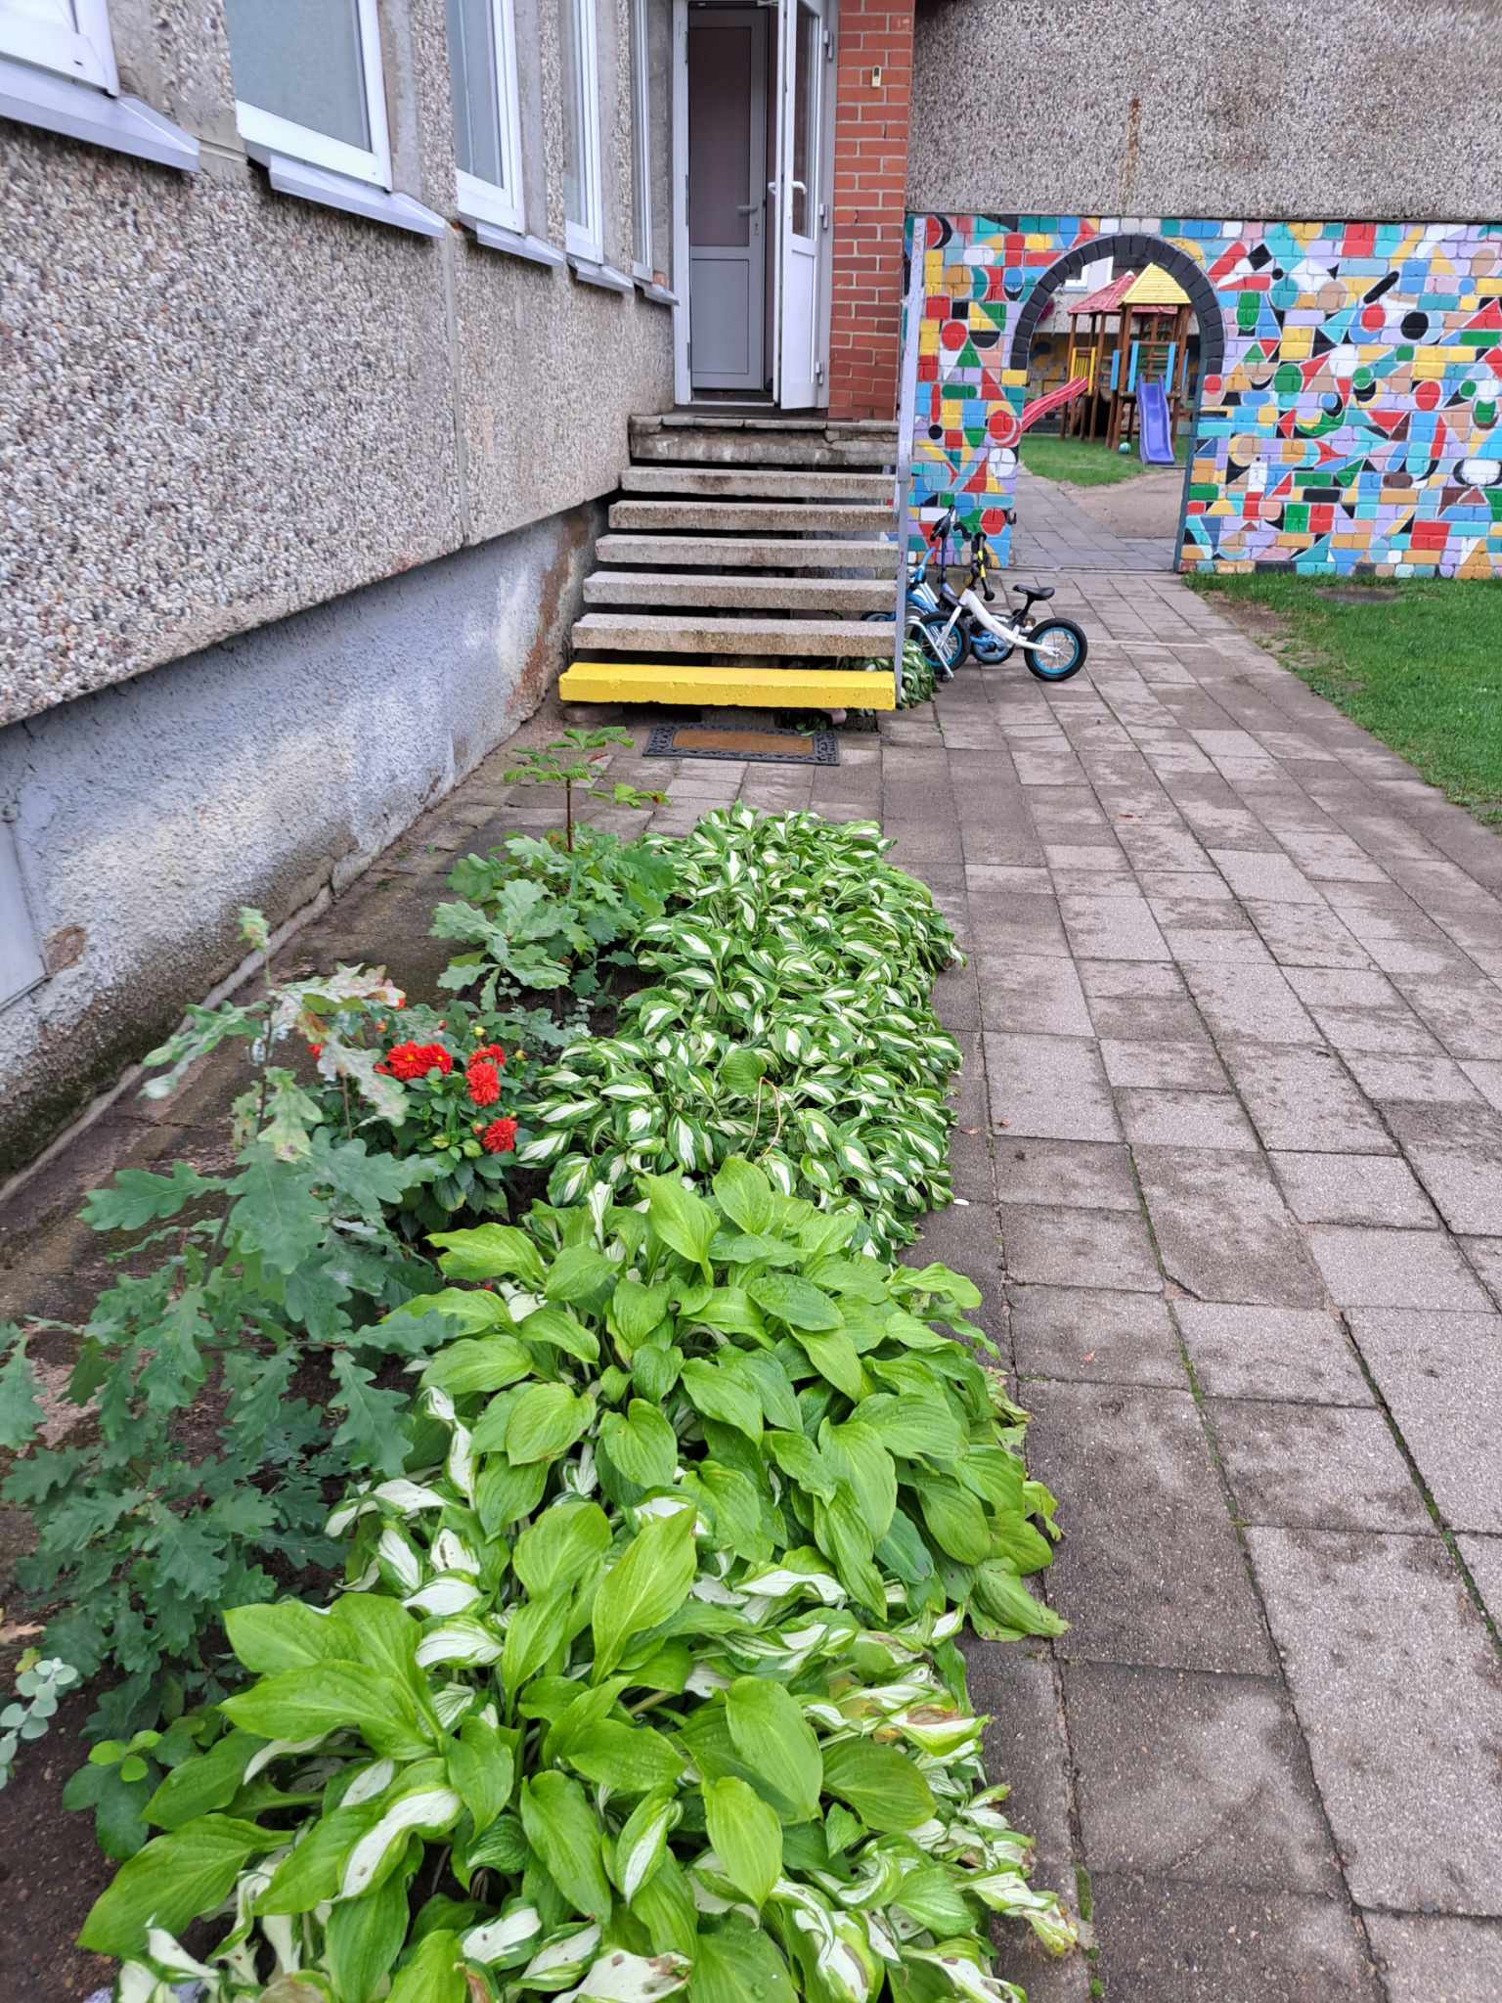
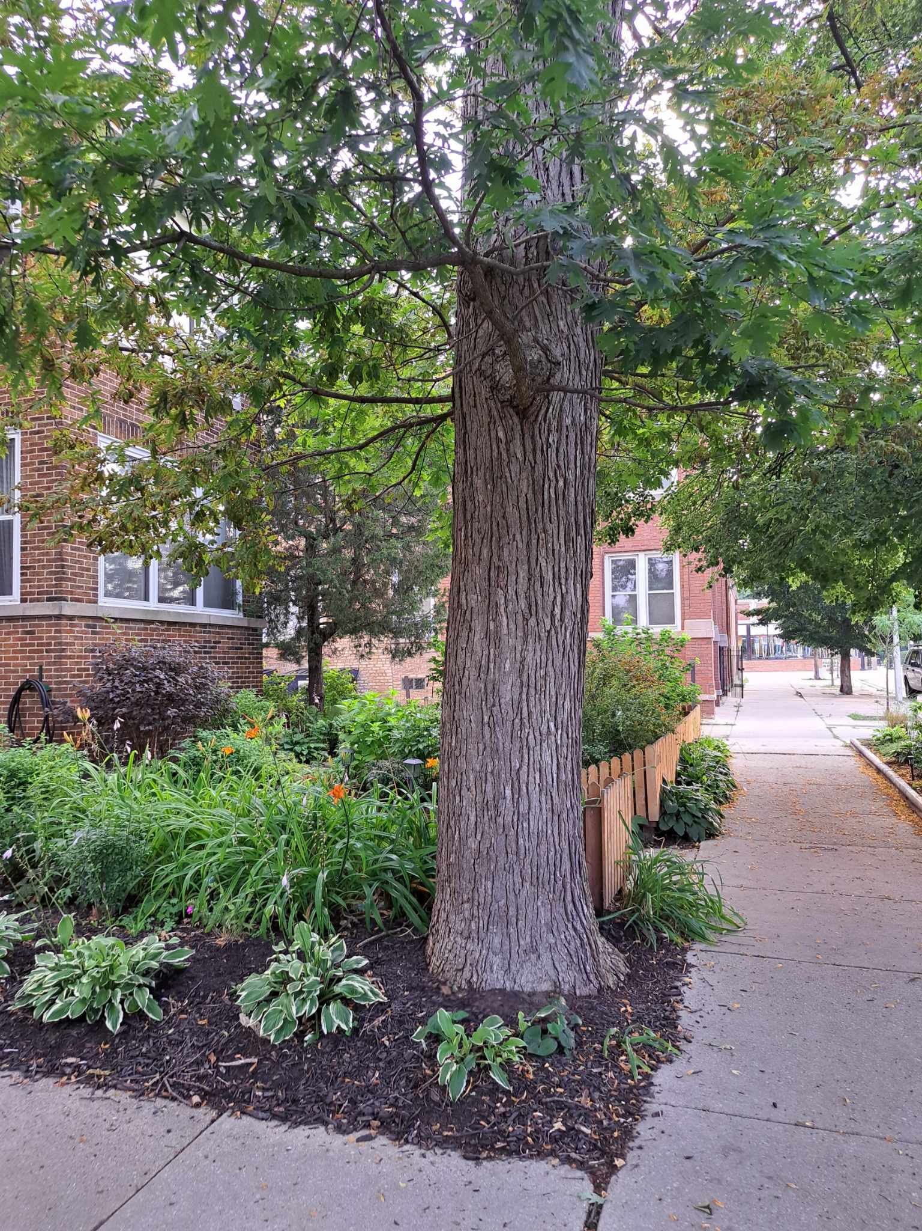
Darželyje auginame iš gilių, kaštonų jaunus medelius, iš kurių užaugs dideli medžiai, kalbėjomės apie jų naudingumą planetai.

Slide 7
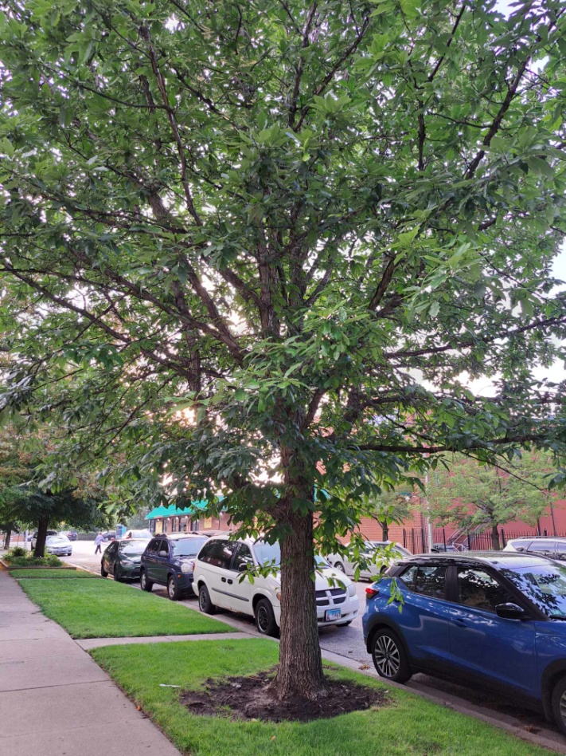
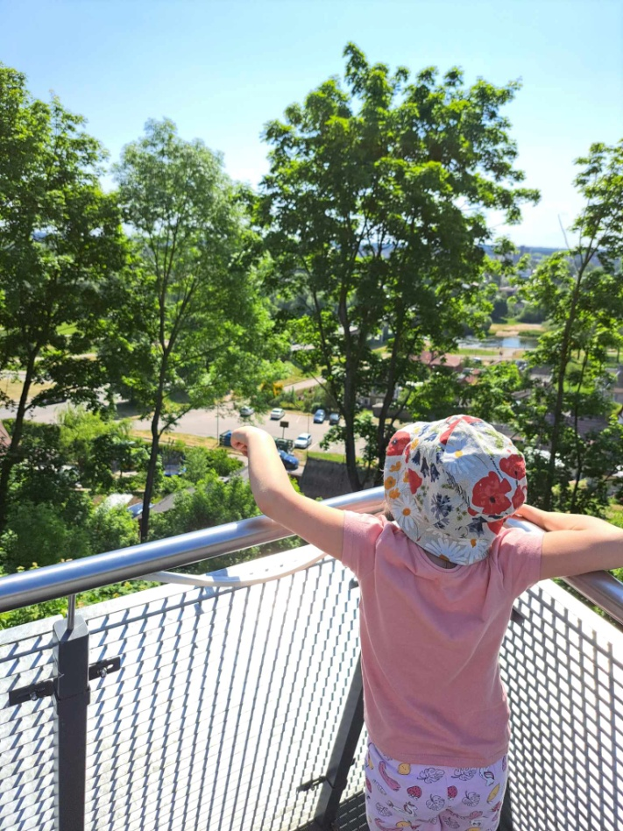
Žalias planetos rūbas ne tik maitintojas, oro gamintojas, puošmena, šiluma, bet vaistas kūnui, sielai. Pokalbis su vaikais, kaip parodyti meilę gamtos namams.

